Slide 1


MZ세대 : 편리함과 간편함을 추구한다!
→주변에서 불편하고 간편하지 않았던 것들을 찾아보자
→주변은 집과 관련된 것들이 많으니 집과 관련된 것을 개선시켜 보자
→집 뿐만 아니라 주변 구조물들에 대해서도 생각해보자~
불편한 것들!
미세먼지 농도가 높을 때 창문을 열어놓고 나갔을 때..
주차장 자리 찾기 귀찮을 때, 어디다 뒀는지 까먹었을 때..
가능한 것들 추려서
아두이노로 해볼 예정!
엘리베이터 1층인데 17층에 있으면..
요리할 때 시간 알아서 재 주기!

Slide 2
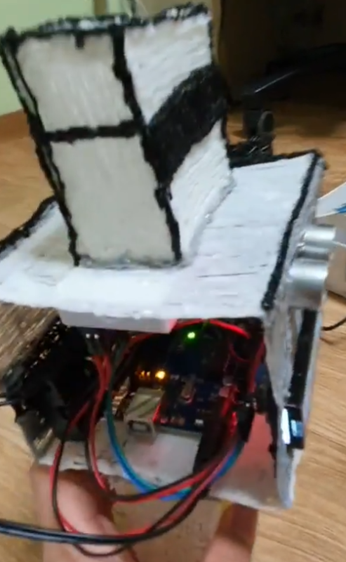
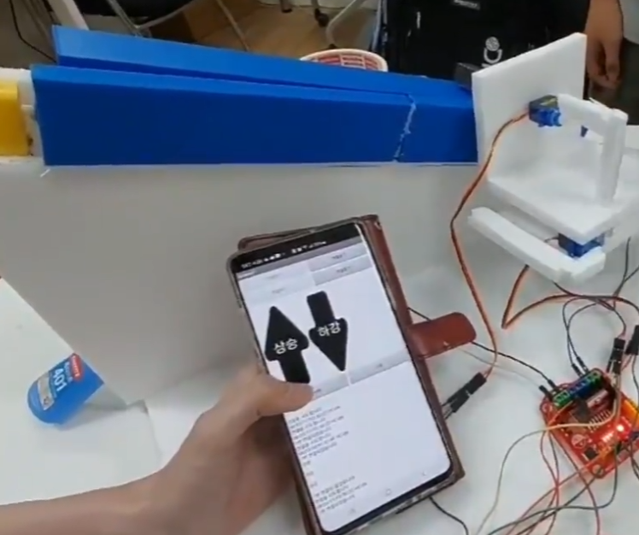
경험해 본 것들

Slide 3
강점!
1. 뭐든지 열심히 합니다!
2. 일 미루지 않기!
3. 졸음을 잘 참을 수 있습니다!

Slide 4
같이 하실 분??
관심있으신 분? (실력은 저도 안좋기 때문에 열정만!!)
2. 의견 같이 내 주실 분!
3. 수상이 목표보단 참가에 의의 두시는 분~

Slide 5



